Slide 1

المنابع الحرارية

Slide 2

مخرجات التعلم
يتوقع في نهاية الدرس أن:
. يعرِف المنبع الحراري
يعدد أنواع المنابع الحرارية.

Slide 3
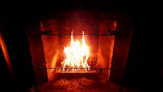
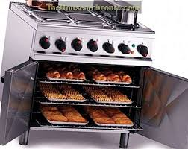
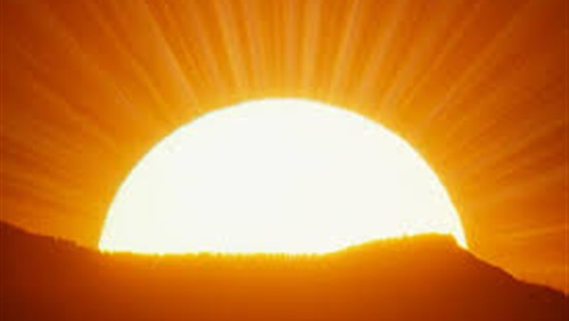
الشمس هي أهم المنابع الحرارية الطبيعية
من المنابع الحرارية الصناعية: الكهرباء واحتراق الوقود
( الفحم الحجري – الخشب – النفط – الغاز الطبيعي)

Slide 4

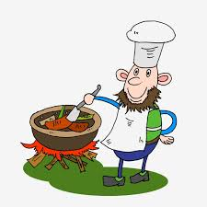
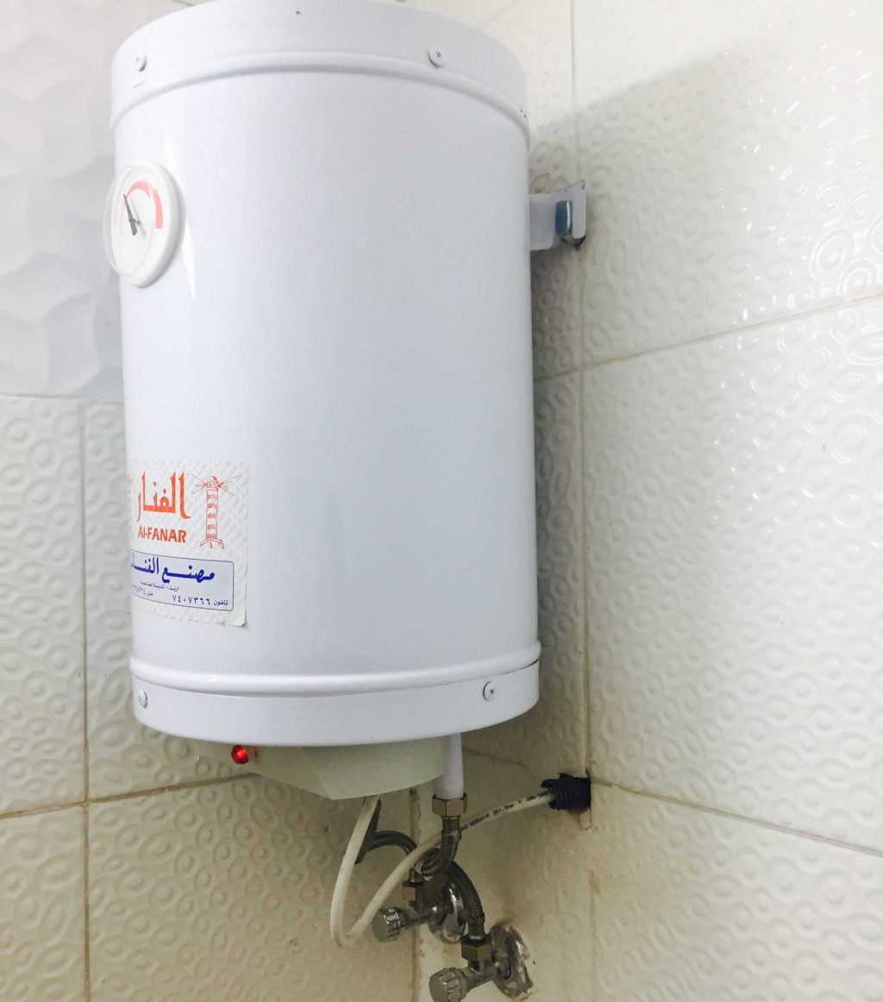
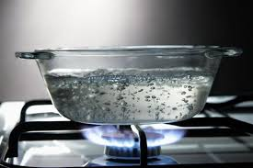
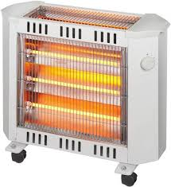
المنبع الحراري: هو كل جسم يعطي الحرارة
نستفيد من الحرارة في تسخين الماء وطهي الطعام والتدفئة

Slide 5

التقويم
املأ الفراغات الآتية بالكلمات المناسبة:
( الطعام – الشمس – الصناعية – الحرارة )
المنبع الحراري هو كل جسم يعطينا ........
أهم المنابع الحرارية الطبيعية هي ..........
الكهرباء واحتراق الوقود من المنابع الحرارية .......
تفيد الحرارة في تسخين الماء وطهي .......

